Slide 1
Intro LIS1
Simulering i LIS-utdanningen
Framover meir simulering og ferdigheitstrening
Påskesymposiet SAFER 31. mars 2023
Pål Morten Mellemstrand-Paulsen
Utdanningsavdelinga SUS
RegSim
Anestesilegar SUS
Kursleiarar Akuttmedisin & Intensivmedisin Grunnkurs for LIS anestesiolog

Slide 2
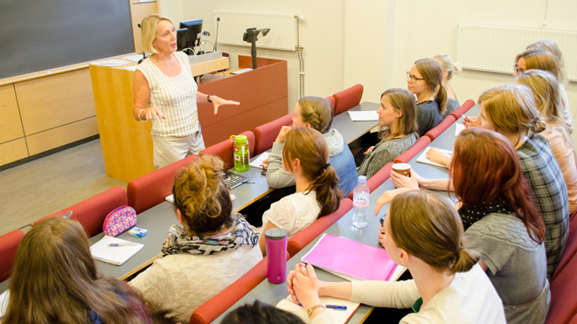
Notes:
Frå førelesingar og tett program
Frå 5 dagar i 2017 til 10 dagar i 2022.
Frå ein dag AHLR til…..
…………..ein dag AHLR og to dagar simulering dårleg pasient

Slide 3
Notes:
Til meir interaksjon
Fokus på å bruka kunnskapen frå studiet og erfaringar til no i simulering
Her: Simulering sirkulasjonskollaps på vanleg sengepost.

Slide 4
Notes:
Det er viktige med trygg og god fasilitator som gir trygge rammer for læring med god brief og debrief.
LIS1 ane set stor pris på å få veta kva bakvaktene forventar av nye LIS1

Slide 5
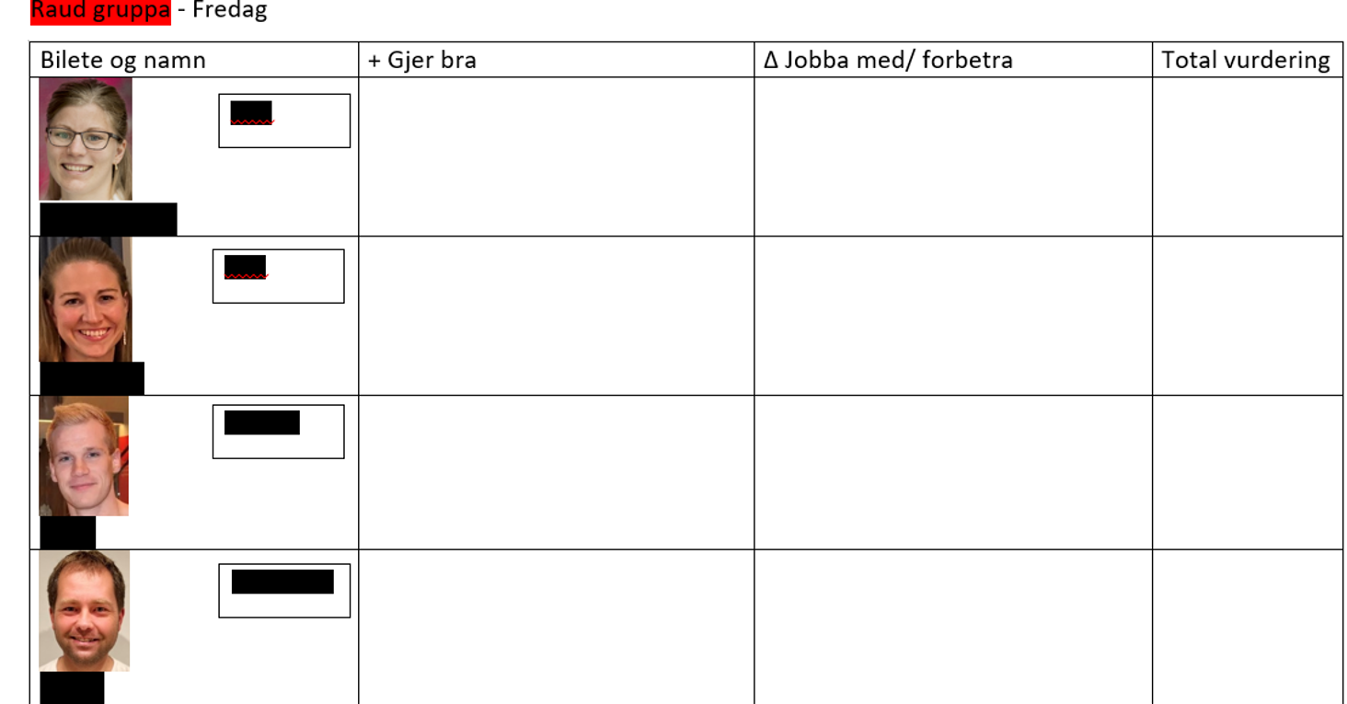
Notes:
For å sikra god nok kompetanse – må me gje dei som treng ekstra trening – ekstra trening til dei er god nok
Møter i løpet av sim-dagen og på slutten av sim-dagen for å kartleggja kven treng ekstra trening slik at dei får det.
Undervegs får dei
Ærleg ros gjennom heile kurset.
Klare råd om forbetring.

Slide 6
Notes:
Målet er gode nok LIS1 og trygge LIS1.
Her frå møte mellom fasilitatorane.
Gjennom systematisk vurdering gir me dei tilbakemeldingar dei kan stola på.
Kjem dei ikkje i mål:
Varsla veiledar ved mindre avvik.
Store avvik varsla leiar og føreslå ekstra støtte fyrste vaktene, gå dobble vakter

Slide 7
To dagar – 12 scenario
Kvar LIS1 i aksjon på minst 2 scenario.
Inntil 2 ekstra ved behov
Tema
Med/ kir (2)
Sepsis, Sirkulasjonskollaps
Kir (3)
Akutt abdomen enkel og dag 2 Akutt abdomen komplisert, Traume
Med (5)
Dyspnø, Brystsmerte, Intoks, GI-bløding, Nevrologi
Psyk (2)
Samtykke, Suicidalitet

Slide 8
Notes:
Mange opplever det mykje tryggare i akutte situasjonar og mykje tryggare før fyrst vakt

Slide 9
Notes:
Paramedisin-studentar er med som pasientar i scenariene.
Dei deltek som del av studiet.
Dei har markørkurs i forkant/ evt. repetisjon.
Dei får oppleve korleis det er å vera pasient. Opplever ulike måtar å bli handtert på og reflekterer over korleis dei vil ynskja å bli møtt som pasient.
Helst byta på å vera pasient tre gonger og kunna observera dei andre simuleringane.

Slide 10
Gradvis over fleire år
Notes:
2017 til 2022
Mer simulering til LIS1 - Helse Stavanger (helse-stavanger.no)

